Slide 1
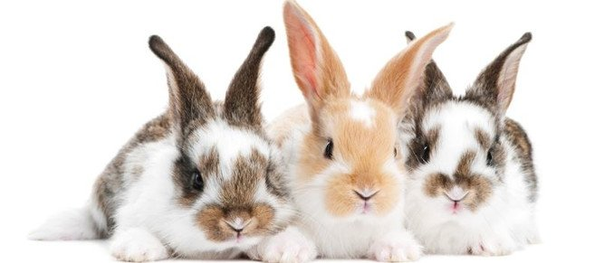
Het welzijn/gedrag van konijnen

Slide 2
Inhoudsopgave
Lichaamshouding
Sociaal gedrag
Foerageergedrag
Dagritme
Voortplantingsgedrag
Territoriumgedrag
Afwijkend gedrag
Welzijn
Test

Slide 3
Lichaamshouding
Gespannen staande houding: Met een recht boven wijzend staartje het konijn is opgewonden en staat klaar om aan te vallen.
Onrustig heen en weer springen in de kooi: Het konijn heeft te veel energie dit gedrag komt voor bij konijnen die niet los mogen lopen, een konijn moet minstens 1 uur los lopen Ontspannen: Zitten met platte oren het konijn rust uit. Het konijn zit of ligt met een oor plat en een rechtop: Het konijn is op zijn gemak maar houdt toch een oor paraat om naar geluiden in de omgeving te luisteren Met het snoetje zachtjes tegen een ander aanstoten: Het konijn vraagt om een beetje aandacht
Een ander likjes geven: Het konijn vind diegene lief
Wegduwen van de hand met de bek: Een teken dat het konijn iets niet meer wil
Rollen op zij of rug: Het konijn heeft het erg naar zijn zin

Slide 4
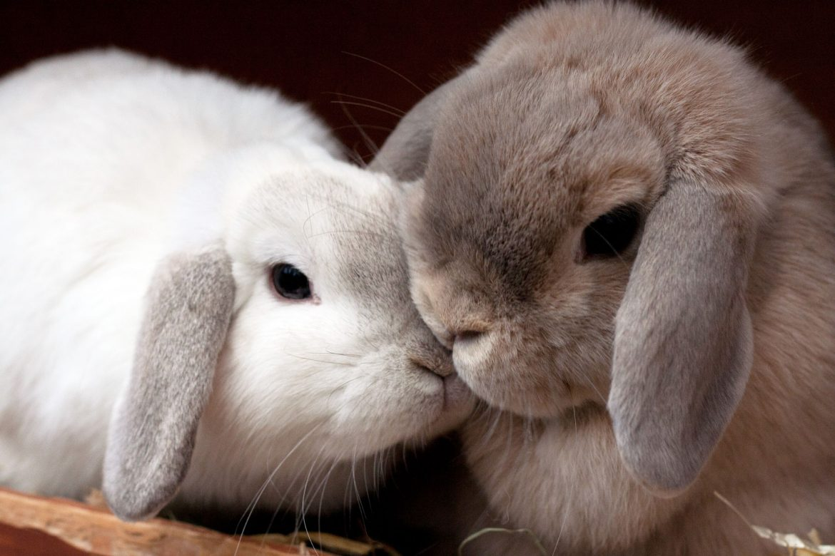
Sociaal gedrag
Lief, sociaal dier
Prooidieren
Eigen territorium/ hol
Graag gezelschap
Onderling flink vechten
Vrouwtjes zijn feller ( bijten, verdedigen)
Oren naar achter, staart omhoog dreighouding
Behoefte aan voldoende ruimte en beweging

Slide 5
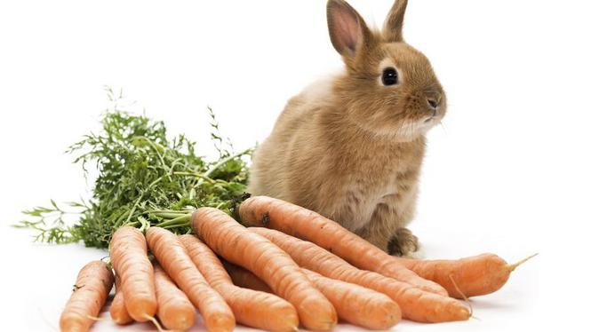
Foerageer gedrag
Ontlasting in de hoek
Eten 2x per dag
Ochtend en avond
Vegetatie niet dicht ( leven ze in paren)
Vegetatie dicht ( leven ze in groepen van 20 )

Slide 6
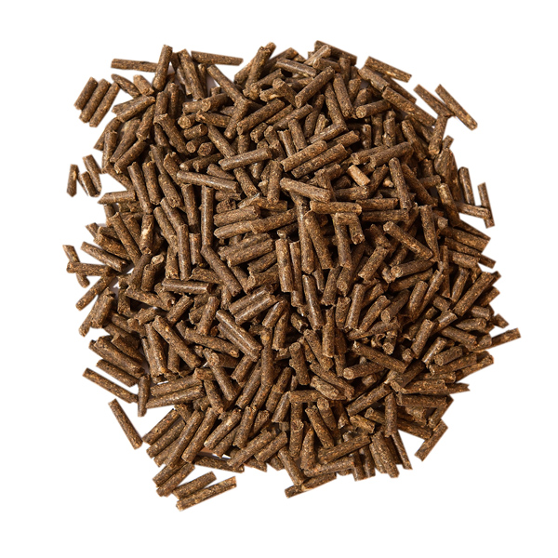
Dagritme
Schemerdieren
In de ochtend en avond het actiefst
Rusten overdag en ‘s nachts
Slapen op hun zij
Eten de hele dag door
Brokjes/ hooi
Schone dieren
Veel beweging
https://www.youtube.com/watch?time_continue=30&v=fdOJnpTWU_w

Slide 7
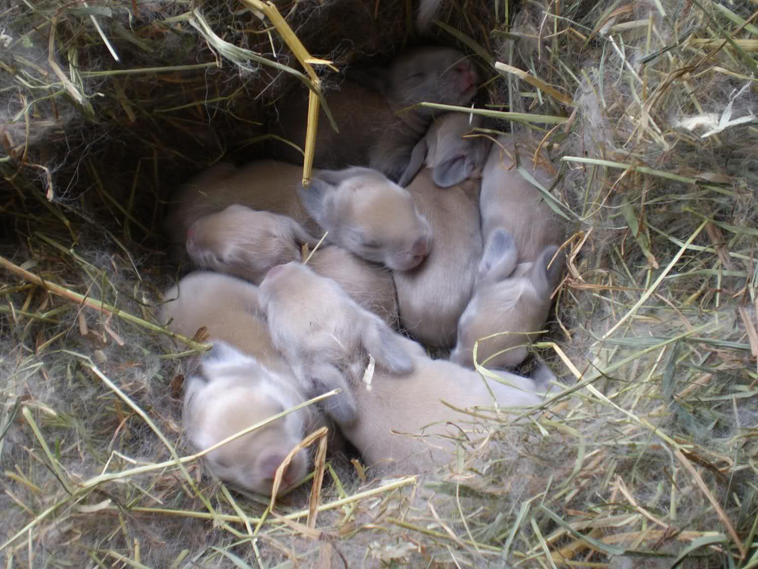
Voortplantingsgedrag
Hele jaar door vruchtbaar
3 tot 7 nesten per jaar
Gras , mos en vacht van de moeder
Kaal en blind wegen 30- 35 gram
Ogen open na 10 dagen
Drinken 28 dagen bij de moeder
Geslachtsrijp 3-4 maanden
Fokrijp 5-9 maanden

Slide 8
Territoriumgedrag
Om hun territorium te bewaken en om buitenstaanders duidelijk te maken dat het hun hok is laten ze merken op verschillende manieren:
Kinnen Onder zijn kin zit een geurklier en die wrijft hij langs het hout van het hok of langs de Niet alleen Rammen doen dat maar ook voedsters doen dit ook, alleen veel minder. Bij mannetjes kan er zelfs een "vette" kin ontstaan door de afscheiding van die klier.
Urineren De Rammen en de voedsters leggen overal kleine plasjes neer om grenzen te bepalen. Maar ze kunnen ook sproeien. Deze ruiken heel sterk. De ram doet dit het meest. Dit gedrag begint vanaf een maand of 4.
Keutelen Een konijn legt wel 300 keutels per 24 uur, als hij normaal eet. Een aantal van deze keutels gebruikt hij om grenzen aan te geven.

Slide 9
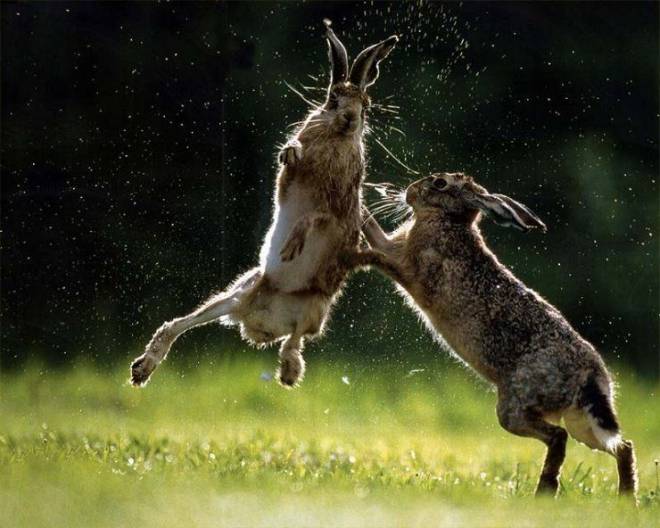
Afwijkend gedrag
- Territoriale agressie naar andere konijnen/ mensen
- Markeren tegen soortgenoten/ mensen/ huisdieren
- Angst
- Overdreven vachtverzorging
- Kauwen op hok/ stoelpoten
- Graven in huis

Slide 10
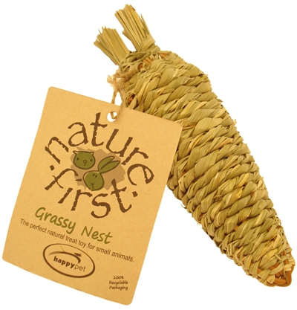
Welzijn
Behoefte aan soortgenoten
Voldoende ruimte in het hok
Buiten
Konijnen bij elkaar
Graafmogelijkheden
Voldoende knaag gelegenheid
Positief sociaal gedrag: samen spelen, eten, rusten en vachtverzorging
Goede voeding / juiste dosering
Stress
Ontlasting

Slide 11
Test

Slide 12
Wanneer is een konijn het meest actief?

Slide 13
Wat is de draagtijd van een konijn?

Slide 14
Noem een afwijkend gedrag ?

Slide 15
Vanaf hoeveel dagen kan een konijn zien?

